Slide 1


FA 선수의 성과 기반 시장 가치 예측 모델링
Datathon 1팀: 퍼펙트 게임(Perfect Game)
팀장: 신은서
팀원: 강상민 이선엽 이정태 표룡희

Slide 2

프로젝트 개요
1루
1) 프로젝트 배경 및 목적
2) 데이터 출처 및 수집 기준
3) 전처리(EDA) 과정
데이터 분석 및 예측 모델링
2루
1) 통계적 가설 검증 및 시각화
- 경기 내 성적에 따른 FA 계약금의 차이
- 포지션 별 가치 차이
- 이적여부 및 FA 이후의 기록
2) 계약 예측 모델 소개
3루
프로젝트 요약
1) 프로젝트 요약 및 정리
2) 프로젝트 의의 및 한계
3) 데이터 분석을 통한 제언

Slide 3
프로젝트 개요
1루
1) 프로젝트 배경 및 목적
2) 데이터 출처 및 수집 기준
3) 전처리(EDA) 과정
데이터 분석 및 예측 모델링
2루
1) 통계적 가설 검증 및 시각화
- 경기 내 성적에 따른 FA 계약금의 차이
- 포지션 별 가치 차이
- 이적여부 및 FA 이후의 기록
2) 계약 예측 모델 소개
3루
프로젝트 요약
1) 프로젝트 요약 및 정리
2) 프로젝트 의의 및 한계
3) 데이터 분석을 통한 제언

Slide 4
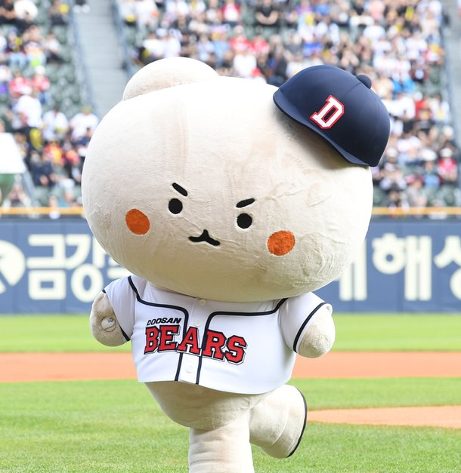
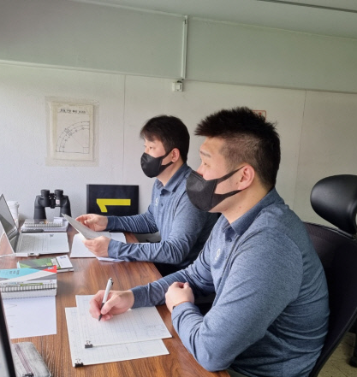
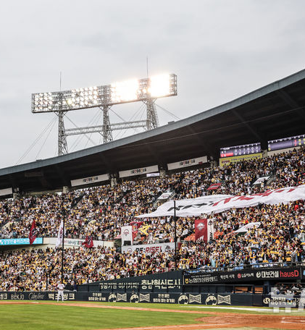

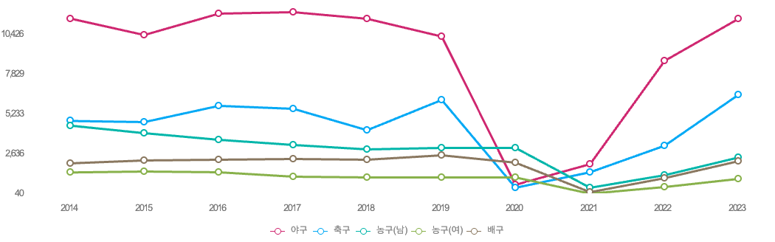
1루. 프로젝트 개요
1) 프로젝트 배경 및 목적
프로젝트 배경 및 목적
프로젝트 배경
프로젝트 목적
시장 논리 존재
기록의 스포츠
가장 높은 대중성
성과 대비 과대/과소평가된 사례 분석을 통해 FA 시장의 비효율성 진단
리그 전체의 자원 배분 효율성을 높이기 위한 데이터 기반 의사결정 도출
매출로 이어지는 야구경기
LG 트윈스: 10개 구단 중 유일하게 구장 입장 수익 200억 원을 달성
KIA 타이거스: 전년 대비 유니폼 등 굿즈 매출 350% 증가
타 스포츠에 비해 다양한 기록 존재
ex) KIA 김도영 - 사이클링 히트 달성, - 최연소 30홈런-30도루
ex) 삼성 강민호 최다 경기 출장 (~ing)
리그 1천만 관중
FA 직전 시즌 성과를 기반으로 해당 선수의 시장 가치(계약금) 예측 모델 개발

Slide 5
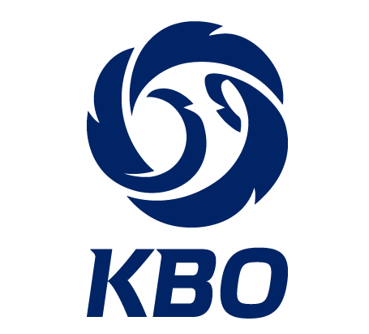

1루. 프로젝트 개요
3) 데이터 출처 및 수집 기준
데이터 수집 방법
방식: KBO와 STATIZ에서의 웹 크롤링 시 IP 차단이라는 제약이 있어 엑셀을 통한 수동 데이터 클렌징 진행
데이터 추가 수집 이유
대상 기간/필터링의 한계
필요한 데이터의 부재
FA 연도를 기준으로 직전 4년 + 이후 1년 = 총 5년 선수 기록 수집
선수 기록을 볼 때에는 기본+가치 탭을 이용
지나친 데이터 수집을 방지하고자 함
공격 못지않게 수비 데이터의 중요성 강조 : 타 탭과 달리 ’가치’ 탭에만 수비 관련 지표들이 존재함
2013년부터 2024년까지의 FA 선수 데이터를 수집
2013년: 10팀 체제로 바뀐 이후
2021년: FA 선수 등급제/보상 제도 도입 (이전 선수들의 경우 금액을 고려하여 A등급으로 처리)
출처
가치 탭 지표 예시
KBO 기록실: 선수, 팀 통계
KBO 공식 보도자료: FA 자격/승인 선수 명단 및 계약 체결 현황
선수와 팀 관련 세이버메트릭스(Appendix 참고) 수집 가능한 사설 사이트

Slide 6
1루. 프로젝트 개요
4) 전처리(EDA) 과정
공통 전처리(EDA) 과정
결측치 처리
이상치 판단
 | 결측치 수 | 항목 | 비고
투수 데이터 | 15개 | 경기 수, 승/패 | -
 | 19개 | 이닝 수 | 군 복무 시즌아웃(부상) 1군 미등록
 | 68개 | 2루타+3루타 | 2012년 이전 데이터 누락
야수 데이터 | 14개 | 안타, 홈런 등 모든 지표 | 군 복무
연봉 데이터 | 29개 | 연봉 | 2012년 이전 데이터 누락
Q3+1.5IQR을 크게 초과하는 이상치 존재
투수의 세이브
타자의 홈런
이외 지표
이는 그 선수의 역량이 좋아서 생겨난 결과로 추정 비합리적인 이상치로 보기 어렵다고 판단 → 이상치 제거하지 않았음
최종 데이터셋
※ 기준: 2012년 이후, 1군 등록 기준
※ 분석 단위: 시즌 단위 선수별 집계
※ 데이터 출처: KBO 및 STATIZ
※ 결측치: 군 복무 or 원 데이터 누락일 경우 제거 /
이상치 제거 X
결측치 제거 O
군 복무는 선수 개인이 제어할 수 있는 영역이 아니라 판단
누락의 경우 KBO/스태티즈 자체의 누락 → 대안 존재 X
결측치 제거 X : 부상/1군 미등록은 선수의 역량으로 판단

Slide 7
프로젝트 개요
1루
1) 프로젝트 배경 및 목적
2) 데이터 출처 및 수집 기준
3) 전처리(EDA) 과정
데이터 분석 및 예측 모델링
2루
1) 통계적 가설 검증 및 시각화
- 경기 내 성적에 따른 FA 계약금의 차이
- 포지션 별 가치 차이
- 이적여부 및 FA 이후의 기록
2) 계약 예측 모델 소개
3루
프로젝트 결론
1) 프로젝트 요약 및 정리
2) 프로젝트 의의 및 한계
3) 데이터 분석을 통한 제언

Slide 8
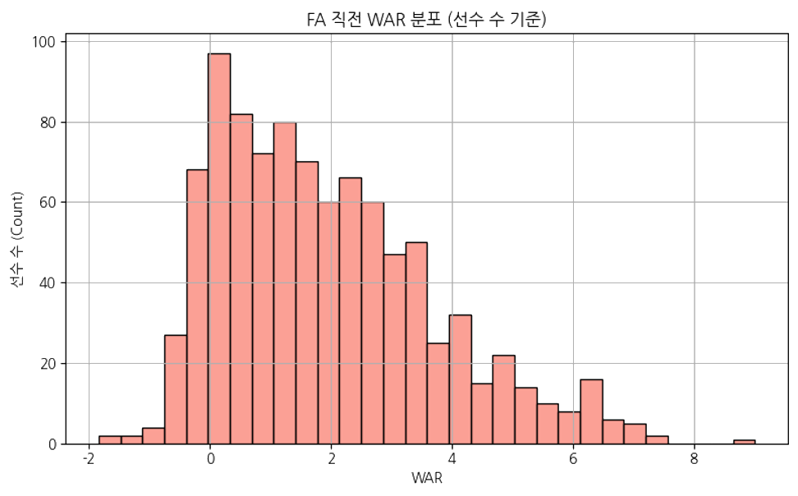
2루. 데이터 분석 과정 및 결론
1-1) 경기 내 성적에 따른 FA 계약금의 차이
WAR에 따라서 FA 계약금이 달라질 것이다
FA 직전 시즌의 WAR >= 5인 경우, 계약금은 급격히 증가한다 (채택)
분석 배경
WAR: 야구계에서 선수 종합 가치를 나타내는 가장 포괄적인 지표
WAR > 5인 경우 스타 선수로 취급 받음
분석 결과: 가설 채택
T 검정 결과: T-통계량 = 5.3111 / P-value = 0.0000
실질적으로 금액 격차가 높아지는 구간은 WAR>3 : 평균 계약금이 약 2배 이상 차이 나기 시작하는 구간
오히려 WAR > 7인 경우 통계적으로 유의미하지 않음 → 그 정도의 선수가 적어 표본 수가 부족할 것으로 추정

Slide 9
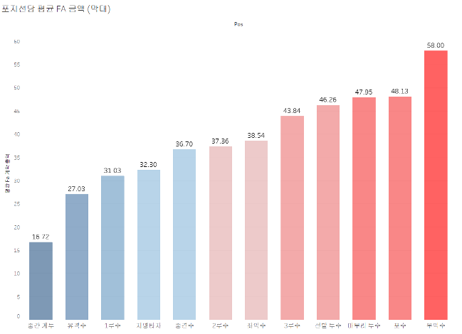
2루. 데이터 분석 과정 및 결론
1-2) 포지션 별 가치 차이
포지션 별 희소성에 따라 FA 시장 내 금액 차이가 있을 것이다
구원 투수(일명 불펜 투수)는 다른 포지션에 비해 FA 금액이 낮다 (채택)
구원 투수 포지션 RP (Relief Pitcher; 중간 계투) / CP (Closing Pitcher; 마무리 투수)
분석 방법: 포지션 별로 FA 금액의 평균을 사용
불펜 투수 내에서도 세부 포지션을 나누어 평균 구분
불펜 투수 그룹과 기타 그룹을 나눠 그룹별 FA 금액 평균을 제시
분석 결과: 가설 채택
ANOVA 검정: F-통계량 = 3.0853 / P-value = 0.0007
중간 계투의 경우 자주 많은 이닝을 소화하여, 몸에 부하가 많아 FA 이후 부상 위험이 크기 때문에 FA 금액 낮은 것으로 추정
마무리 투수의 경우는 고정적인 이닝에 등판하는 경우가 많아 관리의 측면에서 매우 원활하므로 FA 금액이 증가함

Slide 10
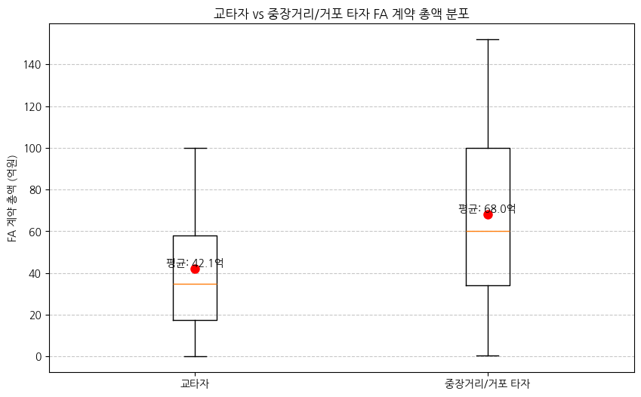
2루. 데이터 분석 과정 및 결론
1-2) 포지션 별 가치 차이
타자 유형에 따라 FA 시장 내 금액 차이가 있을 것이다
교타자보다 중·장거리형 타자가 FA 금액을 더 많이 받을 것이다 (채택)
타자 유형: 교타자 / 중장거리형 타자 / 거포형 타자
분석 방법: 타자 유형별로 FA 금액의 평균을 사용
스탯 4개 기준으로 나누어 분류 후, 따로 FA 금액 평균 측정
사용 스탯: 타율, 출루율, 순장타율, wRC+
wRC+를 제외한 3개의 스탯은 각 시즌 평균과 비교하여 측정
교타자와 중·장거리 타자 두 그룹으로 금액 평균 측정
분석 결과: 가설 채택
T 검정 결과: T-통계량 = -2.1444 / P-value = 0.0377
교타자의 경우 출루가 좋지만, 득점 생산 효율 면에서는 장타가 더 가치 있기 때문에 중장거리/거포형 타자가 결국 더 많은 FA 금액을 받게 됨

Slide 11
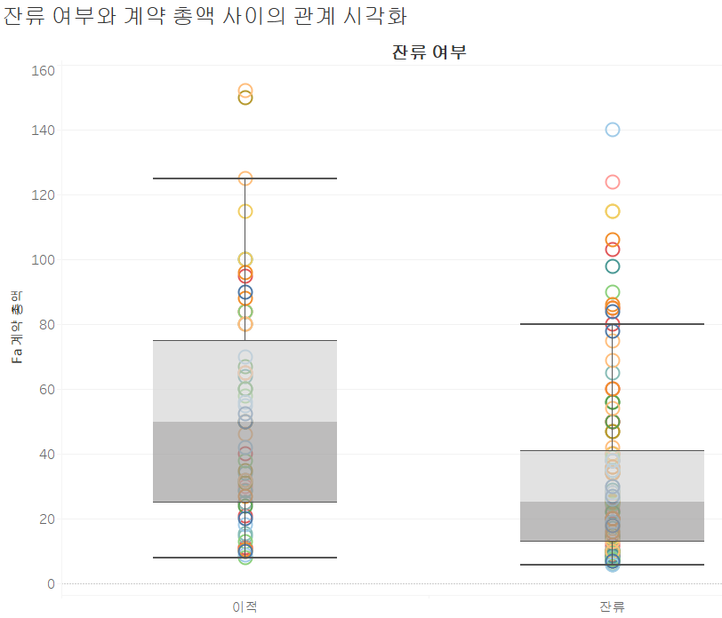
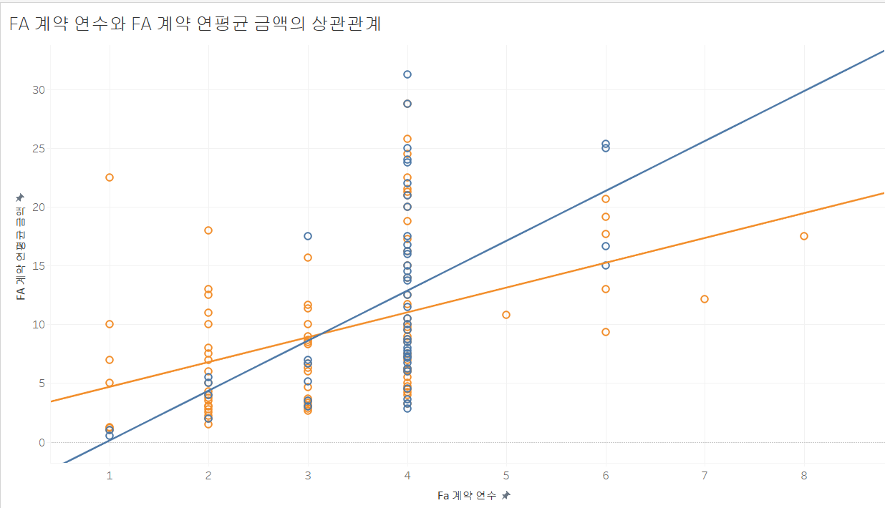
2루. 데이터 분석 과정 및 결론
1-3) 이적여부 및 FA 이후의 기록
팀 이적 여부에 따라 FA 계약금의 차이가 존재할 것이다
FA 계약 이적 선수는 잔류 선수보다 유의미하게 높은 연평균 연봉을 받는다 (채택)
분석 방법 및 결과
선수 성적 데이터셋에 FA 시점의 잔류/이적 여부를 나타내는 칼럼 추가
전체 선수의 잔류, 이적 현황을 기준으로 분류하여 시각화
이적선수들의 계약 금액 최저치/최고치/중앙값/평균이 전체적으로 볼 때도 포지션별로 볼 때도 모두 잔류 선수보다 높음
추가 분석
모든 선수의 데이터를 한 그래프에 넣고, 계약 연수와 연평균 금액 확인
이적한 선수들이 전반적으로 더 긴 계약 기간과 높은 액수를 보장받음 →이적 자체가 원소속 구단보다 더 좋은 오퍼를 한 구단이 있다는 증거
특히 연수가 높아질수록 연평균 금액도 빠르게 증가하는 추세

Slide 12



2루. 데이터 분석 과정 및 결론
2) 계약 예측 모델 소개
FA 선수 계약년도 및 계약금 예측 모델 – 모델링 방법
머신러닝: randomforest / 딥러닝: tensorflow의 keras 모델 채택
모델 선택 배경
분석 과정
계약 데이터는 FA 선언 시즌에만 존재하므로 시계열적 분석이 불리 → LSTM이나 RNN 등 순차적 모델로는 분석이 현실적으로 어려움
[데이터 호출 단계]
2013~2024년 FA 선언 선수 관련 데이터와 2024-2025 FA 선언 선수의 데이터를 호출
01
[분석 단계]
FA 선언 전 4년의 성적을 단순 합산한 기법 사용 (1차) → FA 선언 전 4년의 성적을 최근 순으로 가중치를 부여한 기법 사용
*군복무 공백 → 가중치 다음 해로 이월 / 계약 연수 → 분류 채택
장점: 빠른 연산, 과적합 방지에 유리
한계: 샘플 데이터 양이 적어 모델 예측력에 한계
02
장점: 배깅 기법을 활용해 샘플 크기가 작은 문제 완화 한계: 분류/회귀 분석을 별도 진행해 둘의 상관관계 무시
randomforest
03
[조정 단계]
다양한 모델과 초매개변수를 시도하며 예측력 증대
특히 클래스가 2배 이상이기 때문에 야수 분류 모델의 학습률은 투수 모델의 절반으로 세팅
*딥러닝은 코드 실행 시마다 예측 결과 변동폭 큼 → 특수 코드로 예측성 억제
장점: 연수와 총액 분석 동시 진행 및 양자 상관관계 반영
한계: 샘플 데이터 양이 작아 모델 예측력에 한계

Slide 13
2루. 데이터 분석 과정 및 결론
2) 계약 예측 모델 소개
FA 선수 계약연수 및 계약금 예측 모델 – 결과 비교
모델 구분 |  | 예측 정확도 지표 | 모델명
 |  |  | XGBoost | RandomForest | keras-Adam | keras-RMSprop
투수 예측 모델 | 연수 예측 (분류) | Accuracy | 0.55 | 0.64 | 0.64 | 0.64
 |  | F1-score (weighted) | 0.48 | 0.64 | 0.61 | 0.61
 | 총액 예측 (회귀) | R^2 | 0.6965 | 0.7874 | 0.7792 | 0.8251
 |  | RMSE | 14 | 11 | 12 | 10
야수 예측 모델 | 연수 예측 (분류) | Accuracy | 0.38 | 0.75 | 0.63 | 0.63
 |  | F1-score (weighted) | 0.38 | 0.7 | 0.57 | 0.57
 | 총액 예측 (회귀) | R^2 | 0.4789 | 0.6715 | 0.7096 | 0.8510
 |  | RMSE | 25 | 20 | 18 | 13

Slide 14
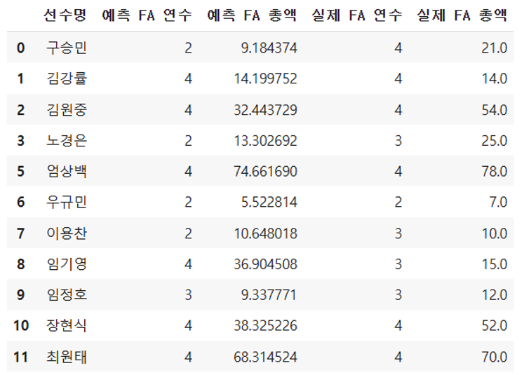
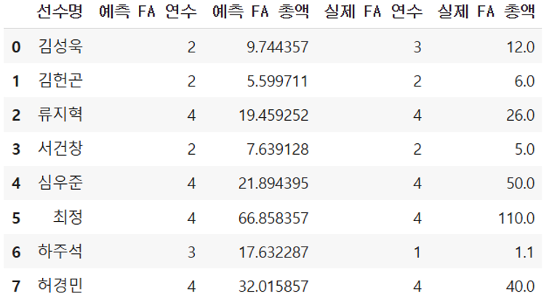
2루. 데이터 분석 과정 및 결론
2) 계약 예측 모델 소개
FA 선수 계약연수 및 계약금 예측 모델 – 실제 결과(머신러닝)
RandomForest

Slide 15
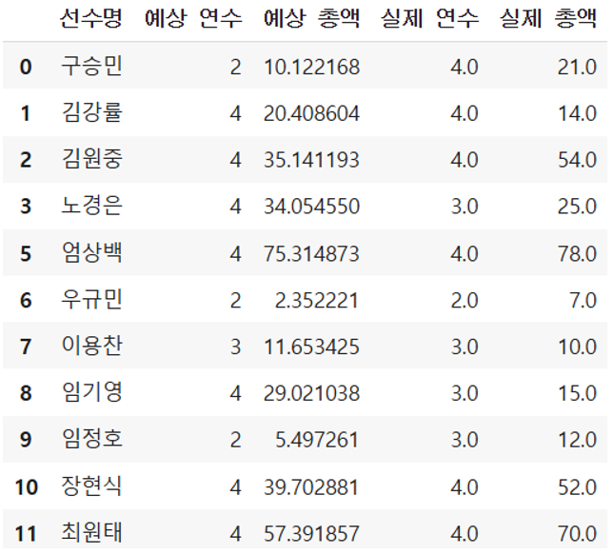
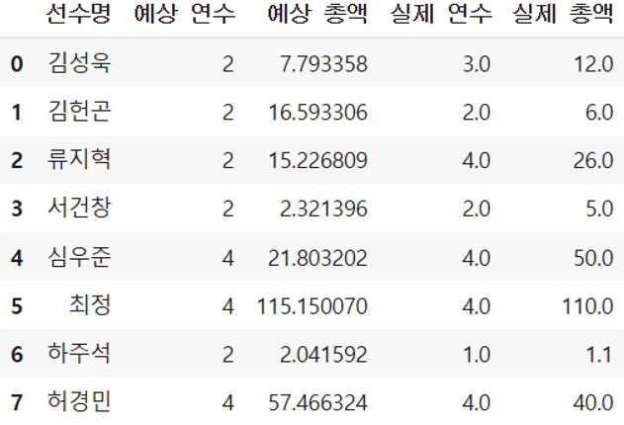
2루. 데이터 분석 과정 및 결론
2) 계약 예측 모델 소개
FA 선수 계약연수 및 계약금 예측 모델 – 실제 결과(딥러닝)
keras-RMSprop

Slide 16
프로젝트 개요
1루
1) 프로젝트 배경 및 목적
2) 데이터 출처 및 수집 기준
3) 전처리(EDA) 과정
데이터 분석 및 예측 모델링
2루
1) 통계적 가설 검증 및 시각화
- 경기 내 성적에 따른 FA 계약금의 차이
- 포지션 별 가치 차이
- 이적여부 및 FA 이후의 기록
2) 계약 예측 모델 소개
3루
프로젝트 결론
1) 프로젝트 요약 및 정리
2) 프로젝트 의의 및 한계
3) 데이터 분석을 통한 제언

Slide 17
3루. 프로젝트 요약
1) 프로젝트 요약 및 정리
전체 가설 요약
1. WAR에 따라서 FA 계약금이 달라질 것이다. (채택)
2. 포지션 별 희소성에 따라 FA 시장 내 금액 차이가 있을 것이다.
- 구원 투수(일명 불펜 투수)는 다른 포지션에 비해 FA 금액이 낮다. (채택)
- 센터라인과 비센터라인 포지션의 FA 연평균 계약금 차이가 뚜렷하다. (기각)
- 교타자보다 중장거리형 타자 혹은 거포형 타자가 FA 금액을 더 많이 받을 것이다. (채택)
3. FA 계약으로 이적한 선수는 잔류한 선수보다 유의미하게 높은 연평균 금액을 받는다. (채택)
4. 계약의 조건에 따라 차기년도 성적에 차이가 있을 것이다.
- FA 선수가 되어 연봉이 오른 선수의 경우 차기 년도 성적이 좋다. (기각)
- FA를 이미 한 번 치른 경험이 있는 선수의 경우, 이번 FA 계약금이 지난 FA 금액보다 낮을 시 성적이 좋아진다. (야수 채택 / 투수 기각)

Slide 18
3루. 프로젝트 요약
2) 프로젝트 의의 및 한계
프로젝트 의의 및 한계
프로젝트 의의
프로젝트 한계
성과 기반 계약 모델의 실효성 확인
데이터의 불균형 및 제한성
실제 선수 데이터에 기반해 시장가치를 예측 계약의 적정성을 데이터로 평가
MLB 대비 공개된 스탯/파생지표/연봉 정보가 적어 예측 변수 확장 및 정교한 분석에 제약이 큼 ex) 투수 : 수직·수평 무브먼트, RPM 등 / 타자 : 타구속도, 수비 범위 등
FA 제도의 투명성 확보 기여
구단 및 포지션 별 맥락 부족
선수, 구단 모두에 계약 협상의 객관적 기준을 제시할 수 있는 분석 틀 제공
계약은 구단 자금력, 팀 니즈 등의 맥락적 요인도 반영 성과 데이터만으로는 설명력에 한계 존재 ex) 선수의 인성, 대인관계, 분위기에 미치는 영향 등
야구 내 데이터 기반 의사결정 도입 사례 제시
일부 성과 미반영
감각, 경험 중심으로 이루어진 운영 방식에서 벗어나 정량 기반의 경영 전략 수립 가능성을 시사함
FA 직전 일부 데이터를 기반 → 장기 성과 예측에 한계 해외 포스팅으로 넘어가는 경우 모델링 불가

Slide 19

3루. 프로젝트 요약
3) 데이터 분석을 통한 제언
향후 프로젝트 활용 방안
“
포지션/연차 별 시장 가치 적정성 분석
”
포지션별 WAR 환산 가치, 연차별 피크 성과 시점 등을 기반으로
적정 연봉 밴드(최소~최대의 연봉 범위) 제시
결과를 통해 1) 구단의 과소비 방지
2) 선수의 시장 가치 어필 전략 수립에 도움

Slide 20
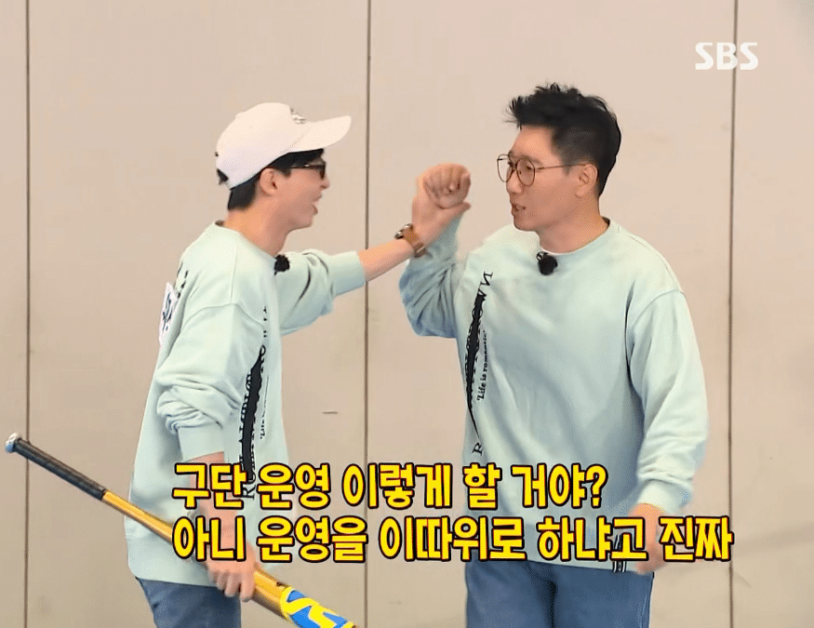
3루. 프로젝트 요약
3) 데이터 분석을 통한 제언
KBO 각 구단 프런트에 전할 한 마디
“
적절한 소비로 합리적 구단 운영 기조 유지
로스터 운영 효율성 및 전력 극대화
”

Slide 21

“
끝날 때까지
끝난 게 아니다
”
-요기 베라 (Yogi Berra)
1925.5.12. ~ 2015.9.22.
/전 야구선수, 전 야구감독

Slide 22
APPENDIX

Slide 23
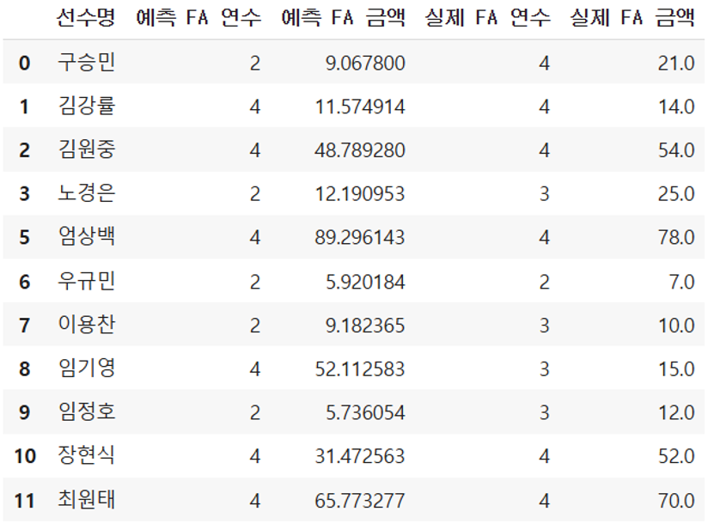
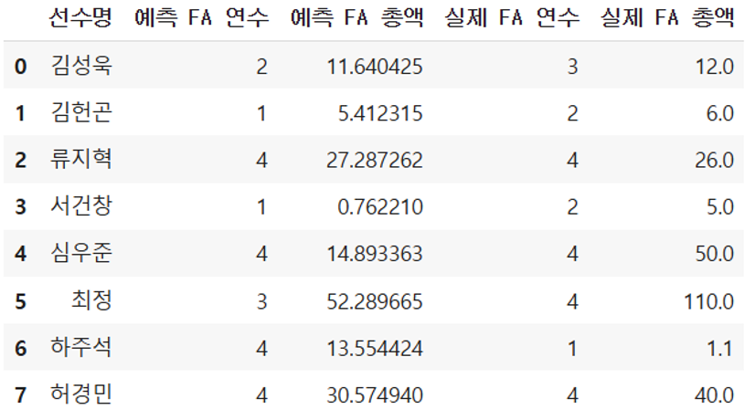
2루. 데이터 분석 과정 및 결론
4) 계약 예측 모델 소개
FA 선수 계약연수 및 계약금 예측 모델 – 실제 결과(머신러닝)
XGBoost
야수 예측
투수 예측

Slide 24
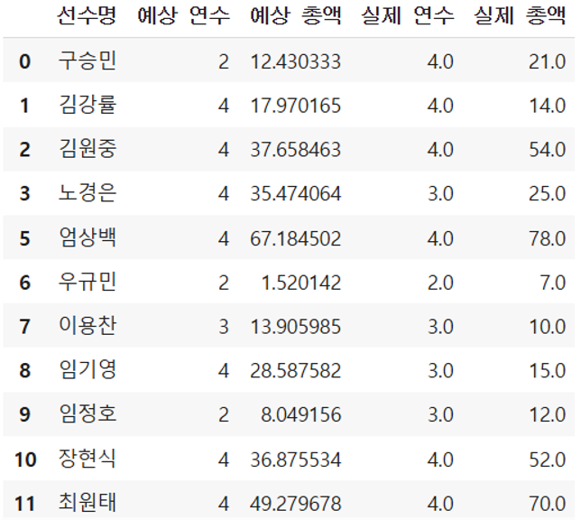
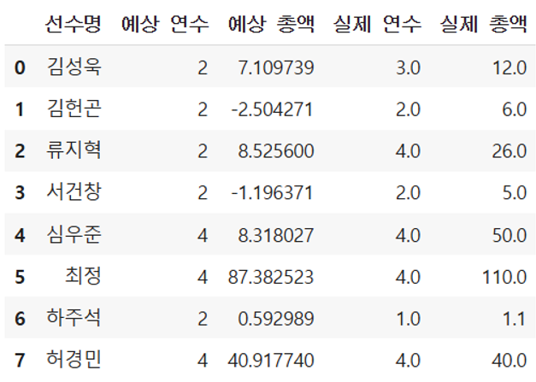
2루. 데이터 분석 과정 및 결론
4) 계약 예측 모델 소개
FA 선수 계약연수 및 계약금 예측 모델 – 실제 결과 (딥러닝)
Adam
야수 예측
투수 예측

Slide 25
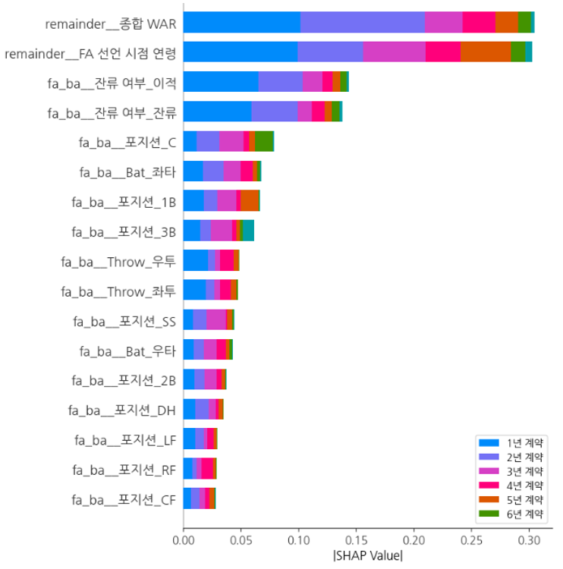
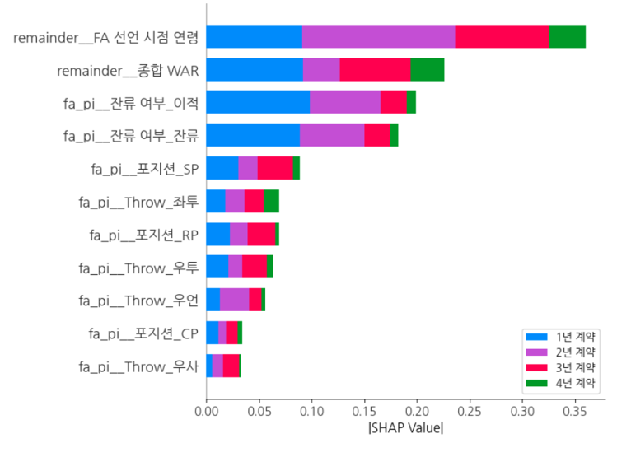
Appendix
Appendix. 모델링 SHAP 비교 – RandomForest(야수vs투수)

Slide 26
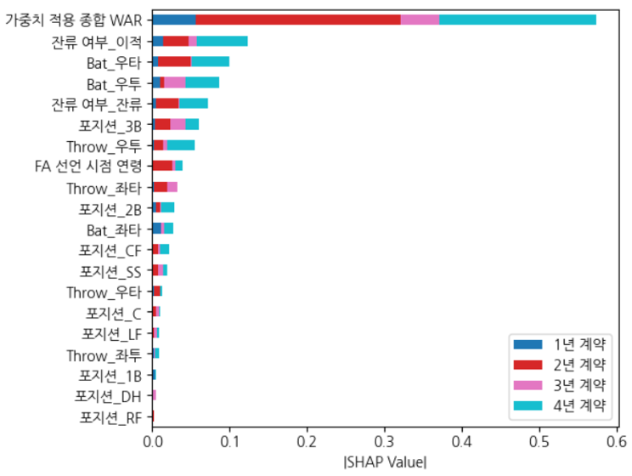
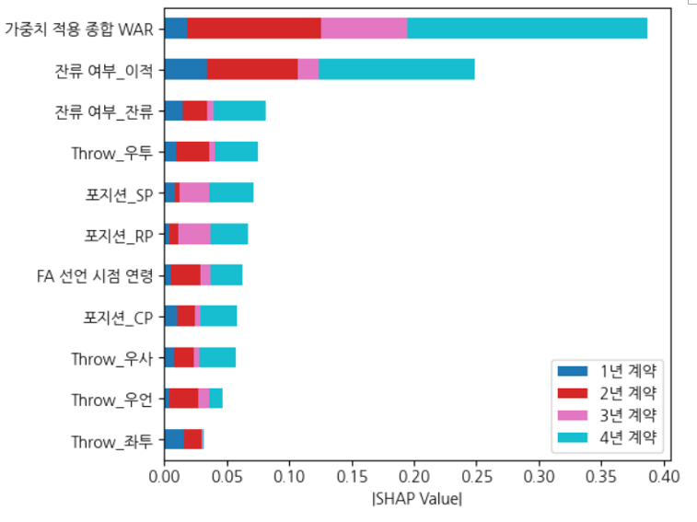
Appendix
Appendix. 모델링 SHAP 비교 - RMSprop(야수vs투수)

